Slide 1
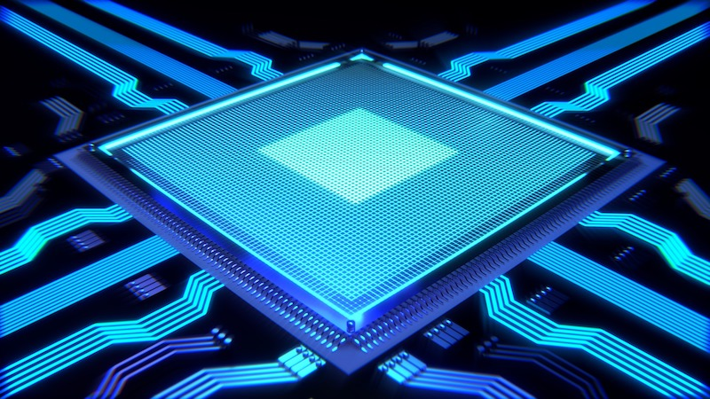
Hardware
Teil 2: Rechnerarchitektur

Slide 2
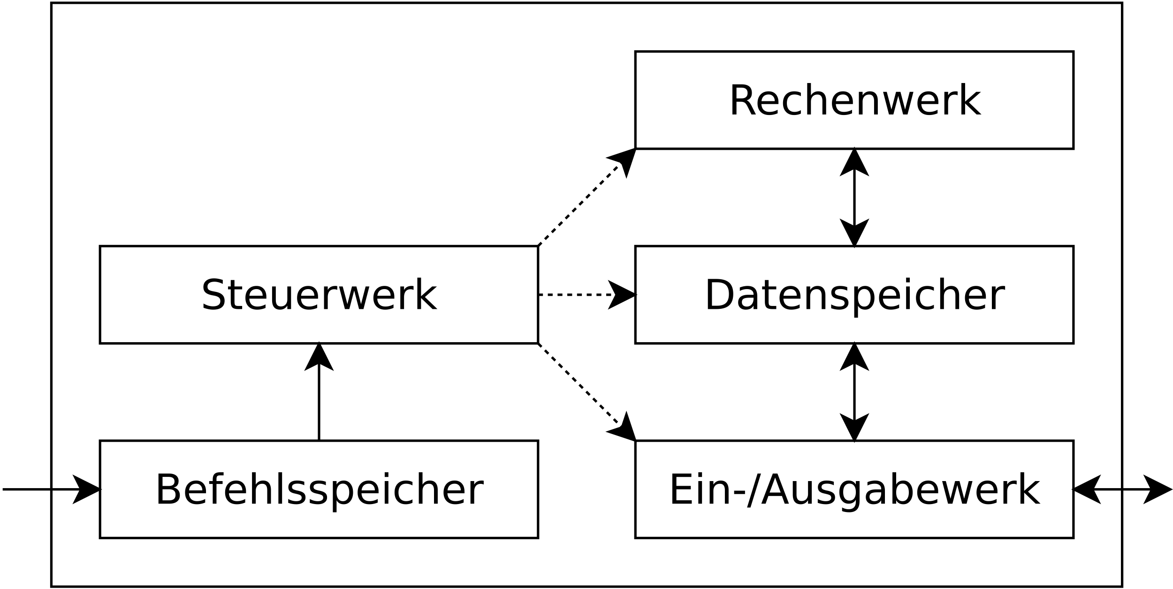
Harvard-Architektur

Slide 3
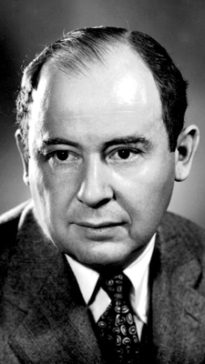
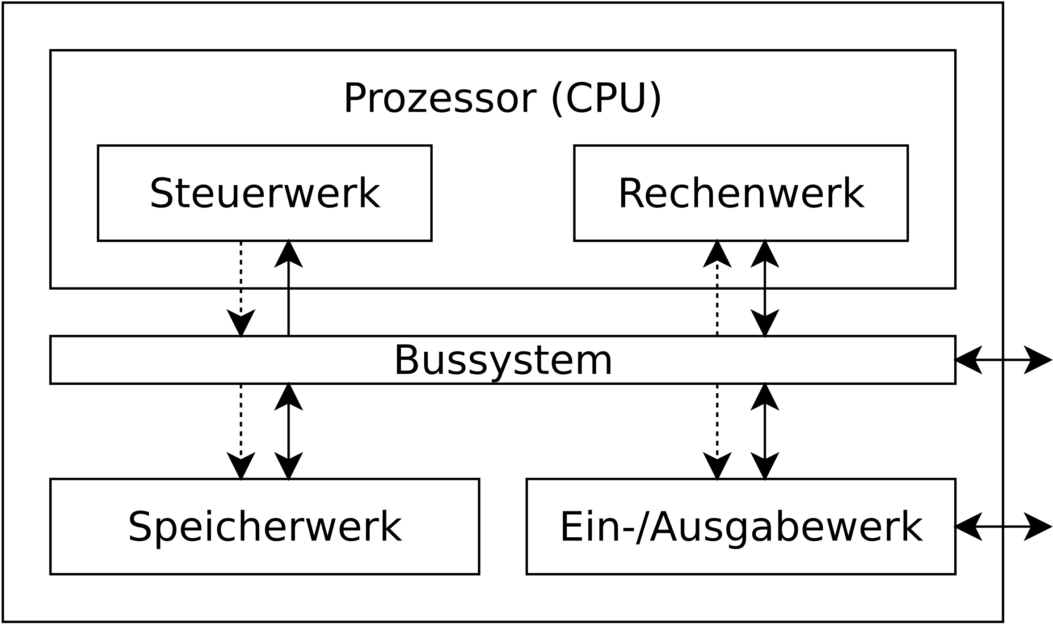
Von Neumann-Architektur

Slide 4
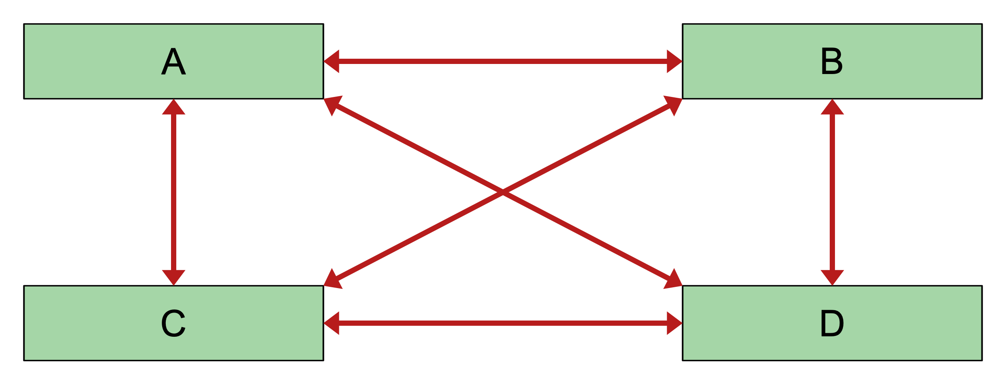
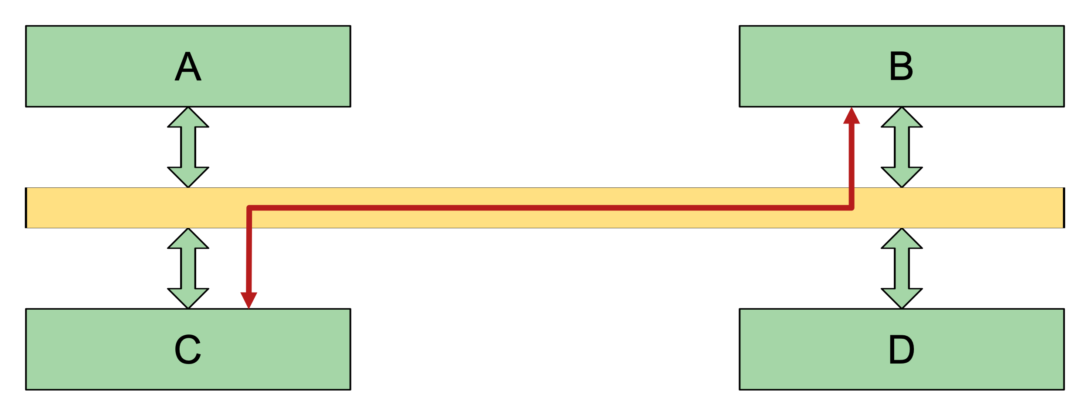
Bussystem

Slide 5
Tetra
4-Bit-Modellrechner
Von Neumann-Architektur
16 Speicherstellen

Slide 6
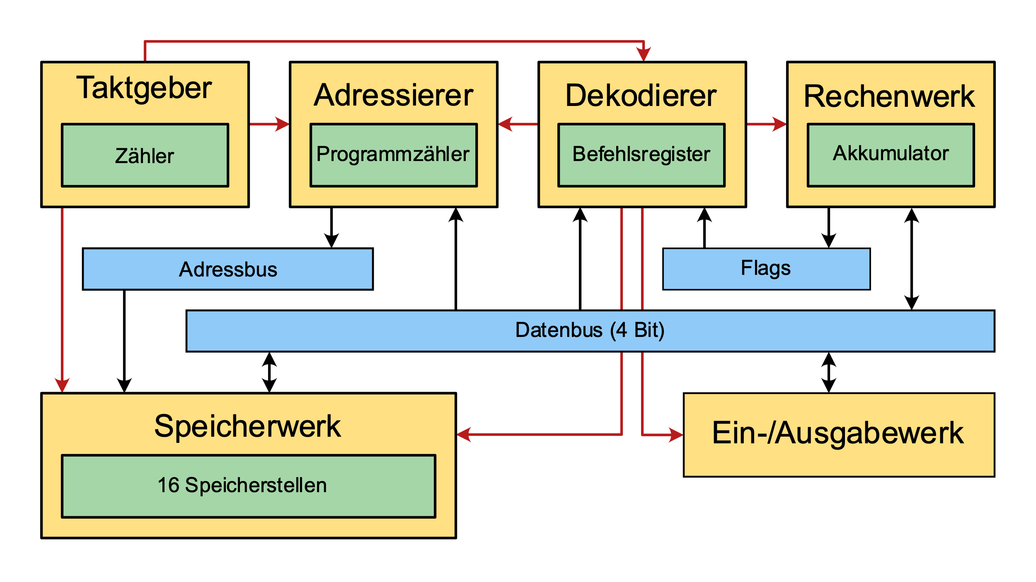
Tetra-Architektur

Slide 7
Opcodes 1
Code | Kurz | Operand | Beschreibung
0 | HCF | nein | Halte Programm an
1 | INP | nein | Lies Wert von Benutzer in Akkumulator ein
2 | OUT | nein | Gibt Wert in Akkumulator an Benutzer aus
3 | RND | nein | Lade Zufallszahl in Akkumulator
4
5
6 | LDI | ja | Lade Konstante in Akkumulator
7 | LDS | ja | Lade Speicherstelle in Akkumulator

Slide 8
Opcodes 2
Code | Kurz | Operand | Beschreibung
8 | ADI | ja | Addiere Konstante zu Akkumulator
9 | ADS | ja | Addiere Speicherstelle zu Akkumulator
10 | SBI | ja | Subtrahiere Konstante von Akkumulator
11 | SBS | ja | Subtrahiere Speicherstelle von Akkumulator
12 | STO | ja | Speichere Akkumulator in Speicherstelle
13 | JMP | ja | Springe
14 | JEQ | ja | Springe, falls Gleich-Flag gesetzt ist
15 | JLS | ja | Springe, falls Kleiner-Flag gesetzt ist

Slide 9
Von Neumann-Zyklus
Befehlsabruf (fetch)
Dekodierung (decode)
Operandenabruf (fetch operand)
Befehlsausführung (execute)

Slide 10
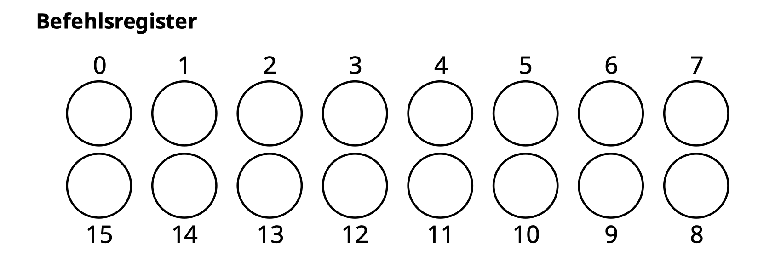
Speicherstelle (4-bit)
Wert wird durch Spielfigur markiert
Immer nur eine Spielfigur

Slide 11
Lesen
Übertrage Wert von einem Bus zu mir.

Slide 12
Schreiben
Übertrage Wert von mir auf einen Bus.

Slide 13
Programm 1
Speicherstelle | Wert
0 | 1
1 | 12
2 | 15
3 | 1
4 | 9
5 | 15
6 | 2
7 | 0

Slide 14
Programm 1
INP
STO 15
INP
ADS 15
OUT
HCF

Slide 15
Programm 2
Speicherstelle | Wert
0 | 7
1 | 15
2 | 2
3 | 8
4 | 2
5 | 12
6 | 15
7 | 10
Speicherstelle | Wert
8 | 10
9 | 15
10 | 2
11 | 0
12
13
14
15

Slide 16
Programm 2
LDS 15
OUT
ADI 2
STO 15
SBI 10
JLS 1
HCF

Slide 17
Programm 3
Speicherstelle | Wert
0 | 3
1 | 12
2 | 15
3 | 1
4 | 11
5 | 15
6 | 14
7 | 10
Speicherstelle | Wert
8 | 13
9 | 3
10 | 6
11 | 1
12 | 2
13 | 0
14
15

